Slide 1
寻找附近的人解决方案初探
主讲人：郭 栋
时 间：2014-06-23
Notes:
大家好！今天我讲的题目是，寻找附近的人这个点算是一个老问题了，我查的blog，关于这方面的内容大部分都是2011年的；虽然是老问题，但是整个摸索过程还是蛮有趣的，所以在这里更重要的与大家分享下整个摸索过程！

Slide 2
主要内容
1
    开发背景
2
    功能需求
3
    解决方案
4
    总结与展望

Slide 3
开发背景
公司需要开发一款基于基于位置的服务(LBS)的软件，其中包含的功能有：
  1、我的足迹
  2、我的轨迹
  3、附近的人（重点）
Notes:
不管是什么LBS应用，一个共同的特点就是：他们的数据都或多或少包含了地理位置信息。而如何对这些信息进行查询、处理、分析，也就成为了支撑LBS应用的最基础也是最关键的技术问题。
而由于地理位置信息的特殊性，在开发中经常会有比较难以处理的问题出现，比如：由于用户所在位置的不固定性，用户可能会在很小范围内移动，而此时经纬度值也会随之变化；甚至在同一个位置，通过GPS设备获取到的位置信息也可能不一样。所以如果通过经纬度去获取周边信息时，就很难像传统数据库那样做查询并进行缓存。

Slide 4
功能需求
由近及远排序
显示附近的人
显示距离
寻找附近的人

Slide 5
技术方案
根据经纬度范围实现附近地点搜索
技术方案
采用GeoHash算法确定附近区域
使用MongoDB存储地理位置信息

Slide 6
方案一
方案一
根据经纬度范围实现附近地点搜索
计算球面两点的距离
范围搜索方法

Slide 7
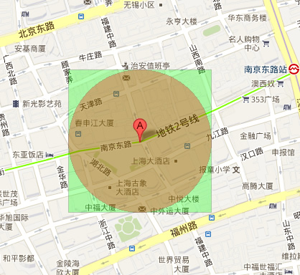
范围搜索方法
优缺点
优点：
1、将距离转化成经纬度范围，利用
经纬度上的索引，提高查询效率。
缺点：
1、数据库支持添加双索引;
2、支持一次查询中同时使用两个索引;
3、SQL语句极其不稳定，查询
结果很难缓存;
SELECT * FROM places WHERE ((lat BETWEEN ? AND ?) AND (lng BETWEEN ? AND ?))
Notes:
索引利用率并不高。

Slide 8
方案二
方案二
采用GeoHash索引实现附近地点搜索
GeoHash算法
GeoHash方案实现
提出问题
GeoHash方案优化

Slide 9
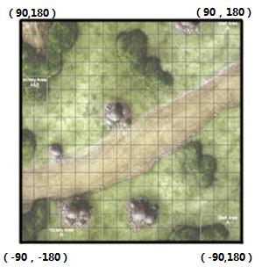
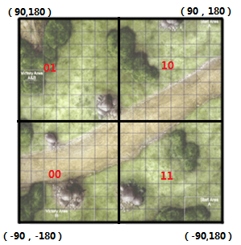
GeoHash算法
01
经度（-180,0）
纬度（0,90）
经度（0,180）
纬度（0,90）
10
经度（0,180）
纬度（0,90）
11
经度（0,180）
纬度（-90,0 ）
00
经度（-180,0）
纬度（-90,0）
示例：(39.92324, 116.3906)
Notes:
GeoHash是一种地址编码，通过切分地图区域为小方块（切分次数越多，精度越高），它能把二维的经纬度编码成一维的字符串

Slide 10
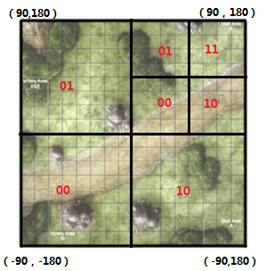
GeoHash算法
经度（0,90）
纬度（45,90）
11 01
11 11
经度（90,180）
纬度（45,90）
经度（90,180）
纬度（0,45）
11 10
经度（90,180）
纬度（0,45）
11 00
经度（0,90）
纬度（0,45）
示例：(39.92324, 116.3906)

Slide 11
划分纬度
纬度范围 | 划分区间0 | 划分区间1 | 39.92324所属区间
(-90, 90) | (-90, 0.0) | (0.0, 90) | 1
(0.0, 90) | (0.0, 45.0) | (45.0, 90) | 0
(0.0, 45.0) | (0.0, 22.5) | (22.5, 45.0) | 1
(22.5, 45.0) | (22.5, 33.75) | (33.75, 45.0) | 1
(33.75, 45.0) | (33.75, 39.375) | (39.375, 45.0) | 1
(39.375, 45.0) | (39.375, 42.1875) | (42.1875, 45.0) | 0
(39.375, 42.1875) | (39.375, 40.7812) | (40.7812, 42.1875) | 0
(39.375, 40.7812) | (39.375, 40.0781) | (40.0781, 40.7812) | 0
(39.375, 40.0781) | (39.375, 39.7265) | (39.7265, 40.0781) | 1
(39.7265, 40.0781) | (39.7265, 39.9023) | (39.9023, 40.0781) | 1

Slide 12
划分经度
经度范围 | 划分区间0 | 划分区间1 | 116.3906区间
(-180, 180) | (-180, 0.0) | (0.0, 180) | 1
(0.0, 180) | (0.0, 90.0) | (90.0, 180) | 1
(90.0, 180) | (90.0, 135.0) | (135.0, 180) | 0
(90.0, 135.0) | (90.0, 112.5) | (112.5, 135.0) | 1
(112.5, 135.0) | (112.5, 123.75) | (123.75, 135.0) | 0
(112.5, 123.75) | (112.5, 118.125) | (118.125, 123.75) | 0
(112.5, 118.125) | (112.5, 115.312) | (115.312, 118.125) | 1
(115.312, 118.125) | (115.312, 116.718) | (116.718, 118.125) | 0
(115.312, 116.718) | (115.312, 116.015) | (116.015, 116.718) | 1
(116.015, 116.718) | (116.015, 116.367) | (116.367, 116.718) | 1

Slide 13
Base32编码
合并经纬度：
经度度和纬度的编码合并，经度在前，纬度后，得到编码
11100 11101 00100 01111 00000 01101 01011 00001。
Base32编码：
用0-9、b-z（去掉a, i, l, o）这32个字母进行base32编码，得到(39.92324, 116.3906)的编码为wx4g0ec1。
十进制 | 0 | 1 | 2 | 3 | 4 | 5 | 6 | 7 | 8 | 9 | 10 | 11 | 12 | 13 | 14 | 15
base32 | 0 | 1 | 2 | 3 | 4 | 5 | 6 | 7 | 8 | 9 | b | c | d | e | f | g
十进制 | 16 | 17 | 18 | 19 | 20 | 21 | 22 | 23 | 24 | 25 | 26 | 27 | 28 | 29 | 30 | 31
base32 | h | j | k | m | n | p | q | r | s | t | u | v | w | x | y | z

Slide 14
GeoHash方案实现
App应用
Web服务器
MySql数据库
(andy,39.92324, 116.3906)
查询用户，并更新经纬度
更新经纬度同时，生成wx4g0ec1
SELECT * FROM place WHERE geohash LIKE 'wx4g0%'
执行前缀匹配查询，锁定附近区域
返回附近区域的用户经纬度信息
1、计算当前用户与所有附近区域用户的距离并返回
2、返回附近区域用户信息

Slide 15
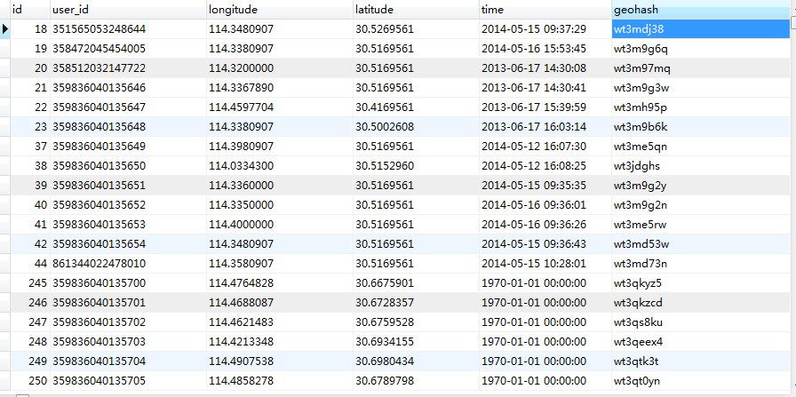

Slide 16
优缺点
靠近每个方块边界两侧的点虽然十分接近，但所属的编码会完全不同
前缀匹配时利用geohash列上的单索引，查询效率高于双索引
遗漏附近的点
速度快
无法直接得到距离
缓存命中率
高
需要通过方案一中的距离公式计算距离和排序
坐标的微小变化生成相同的geohash，保证了每次执行相同的SQL语句，缓存命中率大大提高。
Notes:
优点：
速度快：前缀匹配可以利用geohash列上的索引，查询效率高于双索引。
缓存命中率高：即使用户发生微小的变化， 也能编码成相同的geohash，这就保证了每次执行相同的SQL语句，使得缓存命中率大大提高。
缺点：
遗漏附近的点：靠近每个方块边界两侧的点虽然十分接近，但所属的编码会完全不同。

Slide 17
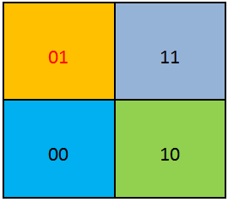
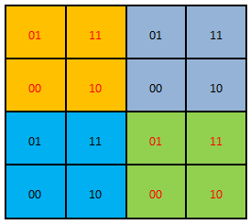
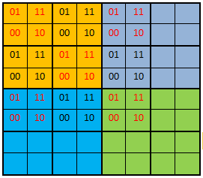
提出问题
01 10 00
11 00 00
01 10 10
Notes:
从geohash的编码算法中可以看出，靠近每个方块边界两侧的点虽然十分接近，但所属的编码会完全不同。

Slide 18
寻找附近8个方块
root
00
01
11
10
00
01
11
10
00
01
11
00
01
11
10
10
01
11
10
00
01
11
10
00
01
11
10
00
01
11
00
10
00
01
11
10
00
01
11
10
GeoHash获取8个方块演示
Notes:
http://openlocation.org/geohash/geohash-js/

Slide 19
GeoHash方案优化
App应用
Web服务器
MySql数据库
(andy,39.92324, 116.3906)
查询用户，并更新经纬度
更新经纬度同时，生成wx4g0
geohash.expand('wx4g0')
查询wx4g0区域附近的8个方块编码
['wx4ep', 'wx4g1', 'wx4er', 'wx4g2',
'wx4g3', 'wx4dz', 'wx4fb', 'wx4fc', 'wx4g0']
返回附近区域的8个geoHash
对8个方块区域进行循环LIKE ‘wx4ep%’匹配查询锁定附近区域
1、计算当前用户与所有附近区域用户的距离并返回
返回附近区域的用户经纬度信息
2、返回附近区域用户信息
Notes:
优缺点：实际应用中，虽然可以通过去搜索环绕当前方块周围的8个方块来解决该问题，但一下子将原来只需要1次SQL查询变成了需要查询9次，这样不仅增大了查询量，也将原本简单的方案复杂化了。

Slide 20




总结与展望
  找到了几种解决方案并进行了比较
  重点对GeoHash算法进行了分析
  对GeoHash算法寻找附近8个方块算法实现还需琢磨
  使用MongoDB存储地理位置信息有待尝试

Slide 21


